Slide 1
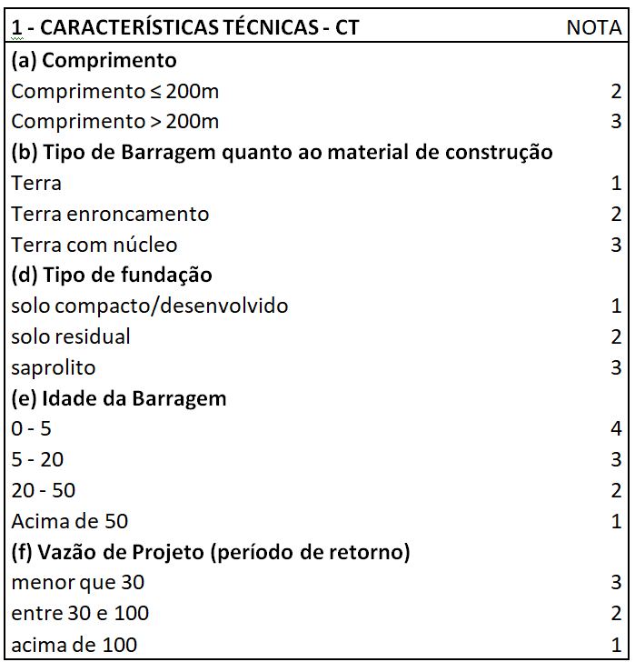
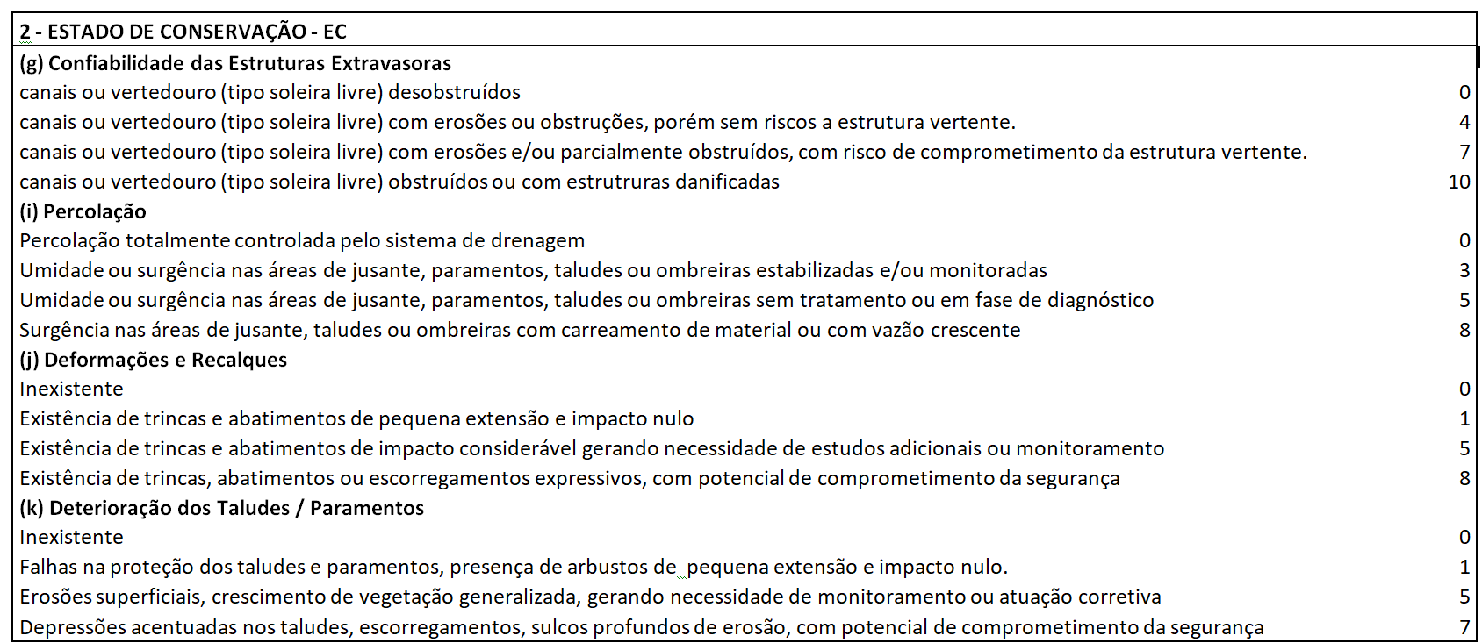
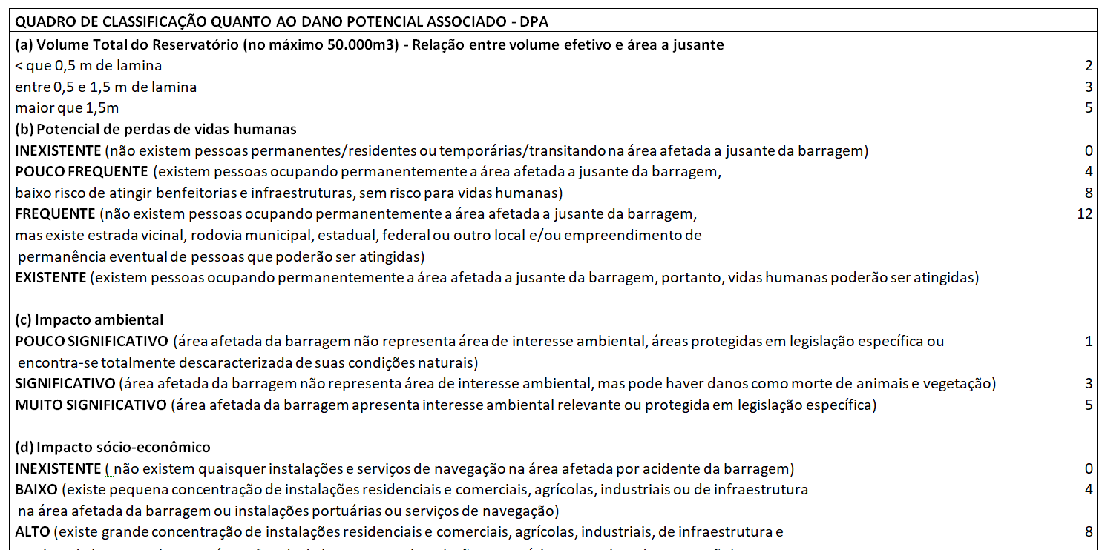
DESENVOLVIMENTO DE METODOLOGIA PARA AVALIAÇÃO TÉCNICA E ANÁLISE DE RISCOS PARA PEQUENAS BARRAGENS DE TERRA
Brenda Calixto Glaber¹; Claudinei Antonio Montebeller²;
¹ Graduando em Engenharia Civil - UNESC; ² D.Sc. Professor do Curso de Engenharia Civil – UNESC/ email: brendacxg@gmail.com; cmontebeller@gmail.com
INTRODUÇÃO
METODOLOGIA
De acordo com a Lei Nº 12.334, dentre os diversos instrumentos da Política Nacional de Segurança de Barragens, existe o sistema de classificação de barragens por categoria de risco e dano potencial associado. Nesse sentido, a aplicação da lei implica na necessidade do uso de metodologias e procedimentos para avaliação dos riscos e classificação das barragens. No Espírito Santo é utilizada a metodologia apresentada na Resolução Nº 143 do CNRH porém, os parâmetros são considerados gerais, buscando-se atender todos os tipos de barragens, de diversos tamanhos, obtendo-se resultados incoerentes principalmente no que diz respeito as barragens de terra. Estabelece-se assim a necessidade de revisão e adequações para atender situações específicas e gerar resultados coerentes.
A Resolução Nº 143 do CNRH foi utilizada como referência. Foram avaliados os parâmetros referentes às características técnicas da barragem (CT), o estado de conservação (EC), plano de segurança (PS) e dano potencial associado (DPA). A avaliação consistiu na verificação de cada um dos parâmetros, buscando-se aqueles com maior grau de relacionamento para pequenas barragens de terra, incluindo novos parâmetros e excluindo-se aqueles considerados irrelevantes. Foram estabelecidos novos pesos para os parâmetros selecionados.
RESULTADOS E DISCUSSÃO
A metodologia elaborada se mostra mais adequada para a avaliação de barragens de terra de pequeno porte, gerando resultados mais coerentes com a realidade, permitindo definir medidas e tomada de decisão corretas, visando a segurança do empreendimento.
OBJETIVO
Desenvolver uma metodologia para avaliação de riscos de pequenas barragens de terra de forma a se obter resultados mais próximos da realidade.
AGRADECIMENTOS
Agradecemos à UNESC e FAPES, Fundação de Amparo à Pesquisa do Espírito Santo, pelo financiamento da Bolsa ICT

